Slide 1
АВГУСТОВСКАЯ СЕССИЯ ПЕДАГОГИЧЕСКИХ
И РУКОВОДЯЩИХ РАБОТНИКОВ ГОРОДА ТОМСКА
ПРИОРИТЕТНЫЕ НАПРАВЛЕНИЯ СОВРЕМЕННОЙ СТРАТЕГИИ РАЗВИТИЯ ОБРАЗОВАНИЯ
СЕКЦИЯ УЧИТЕЛЕЙ МАТЕМАТИКИ
24.08.2023

Slide 2
АВГУСТОВСКАЯ СЕССИЯ ПЕДАГОГИЧЕСКИХ
И РУКОВОДЯЩИХ РАБОТНИКОВ ГОРОДА ТОМСКА
Особенности сдачи ОГЭ выпускниками 2023 года. Результаты государственной итоговой аттестации 2023 года
Диннер Марина Никитична
заместитель директора по учебной работе МАОУ СОШ №30 г.Томска,
заместитель председателя предметной комиссии ОГЭ
Томской области по учебному предмету «Математика»

Slide 3
Количество участников ОГЭ по учебному предмету в Томской области
№ п/п | Участники ОГЭ | 2022 г. |  | 2023 г.
 |  | чел. | % | чел. | %
1. | Обучающиеся СОШ | 6208 | 71,57 | 6779 | 72,52
2. | Обучающиеся лицеев | 936 | 10,79 | 955 | 10,22
3. | Обучающиеся гимназий | 979 | 11,29 | 971 | 10,39
4. | Обучающиеся на дому | 4 | 0,05 | 4 | 0,04
5. | Обучающиеся коррекционных школ | 0 | 0,00 | 2 | 0.02
6. | Участники с ограниченными возможностями здоровья | 58 | 0,67 | 50 | 0,53

Slide 4
Доля выпускников, показавших на ОГЭ хорошие и отличные результаты, составила в 2023 году 38,21%.
Доля выпускников, показавших неудовлетворительный уровень подготовки к ОГЭ составила 6,16%.
Распределение первичных баллов участников ОГЭ по математике в 2023 году

Slide 5
Сравнение результатов ОГЭ в Томской области
Получили отметку | 2022 г. |  | 2023 г.
 | чел. | % | чел. | %
«2» | 179 | 2,12 | 559 | 6,16
«3» | 4388 | 50,51 | 5051 | 55,63
«4» | 3098 | 36,65 | 2883 | 31,75
«5» | 788 | 9,32 | 587 | 6,46

Slide 8
Средний процент выполнения
2021г. – 58,65%
2022г. – 64,86%
2023г. – 61,26%

Slide 10
Средний процент выполнения
2021г. – 72,42%
2022г. – 72,92%
2023г. – 61,36%

Slide 12
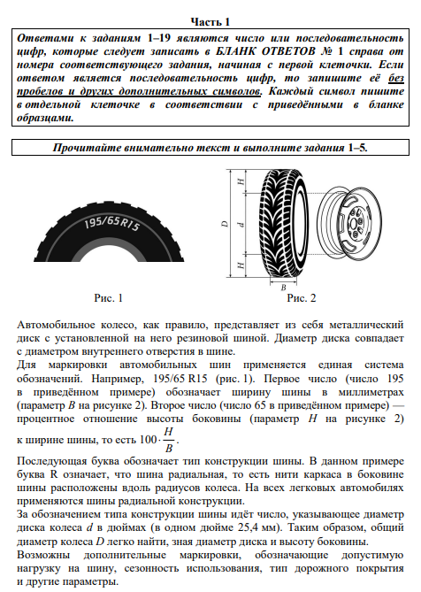
Анализ выполняемости заданий
1 задание
Проверяемые элементы содержания / умения
Уметь выполнять вычисления и преобразования, уметь использовать приобретенные знания и умения в практической деятельности, строить и исследовать простейшие математические модели
Уровень сложности
Средний процент выполнения: 86,33%
Уровень сложности
Базовый

Slide 13
Анализ выполняемости заданий
2 задание
Проверяемые элементы содержания / умения
На сколько миллиметров радиус колеса с шиной маркировки 205/55R14 больше, чем радиус колеса с шиной маркировки 165/65R14?
Уметь выполнять вычисления и преобразования, уметь использовать приобретенные знания и умения в практической деятельности, строить и исследовать простейшие математические модели
Уровень сложности
Средний процент выполнения: 34,38%
Уровень сложности
Базовый

Slide 14
Анализ выполняемости заданий
3 задание
Проверяемые элементы содержания / умения
На сколько миллиметров увеличится диаметр колеса, если заменить колёса, установленные на заводе, колёсами с шинами маркировки 195/50R15?
Уметь выполнять вычисления и преобразования, уметь использовать приобретенные знания и умения в практической деятельности, строить и исследовать простейшие математические модели
Уровень сложности
Средний процент выполнения: 36,05%
Базовый
14
14
14

Slide 15
Анализ выполняемости заданий
4 задание
Найдите диаметр колеса автомобиля, выходящего с завода. Ответ дайте в миллиметрах
Проверяемые элементы содержания / умения
Уметь выполнять вычисления и преобразования, уметь использовать приобретенные знания и умения в практической деятельности, строить и исследовать простейшие математические модели
Задания №2, №3 и №4 проверяют умение сопоставлять условие задачи с формулами, приведенными в тексте задачи, умение выражать значение требуемого параметра из формулы, знание отношения между диаметром и радиусом в окружности, умения правильно производить сложение, умножения, деления десятичных дробей.
Уровень сложности
Средний процент выполнения: 36,05%
Базовый
15
15
15

Slide 16
Анализ выполняемости заданий
5 задание
На сколько процентов увеличится пробег автомобиля при одном обороте колеса, если заменить колёса, установленные на заводе, колёсами с шинами маркировки 175/650R14?
Результат округлите до десятых.
Проверяемые элементы содержания / умения
Уметь выполнять вычисления и преобразования, уметь использовать приобретенные знания и умения в практической деятельности, строить и исследовать простейшие математические модели
Уровень сложности
Средний процент выполнения: 19,25%
Базовый
16
16
16

Slide 17
Анализ выполняемости заданий
6 задание
Найдите значение выражения
$$\frac{8,2}{4,1}$$
Проверяемые элементы содержания / умения
Уметь выполнять вычисления и преобразования
Важно формировать у учащихся умения выполнять вычисления и преобразования над числами, обучению рациональным вычислениям, грамотной работе с алгоритмами действий, сочетанию письменных и устных вычислений.
Уровень сложности
Средний процент выполнения: 84,89%
Базовый
17
17
17

Slide 18
Анализ выполняемости заданий
7 задание
На координатной прямой отмечены числа x, y и z.
Какая из разностей
z – x , y – z, x – y отрицательна?
1) z – x
2) y – x
3) x – y
4) ни одна из них
Проверяемые элементы содержания / умения
Уметь выполнять вычисления и преобразования
Уровень сложности
Средний процент выполнения: 83,88%
Базовый
18
18
18

Slide 19
Анализ выполняемости заданий
8 задание
Проверяемые элементы содержания / умения
Найдите значение выражения
$$\frac{{\left(2∙3\right)}^{5}}{2^{4}∙3^{3}}$$
Уметь выполнять вычисления и преобразования, уметь выполнять преобразования алгебраических выражений
Уровень сложности
Средний процент выполнения: 61,73%
Базовый
19
19
19

Slide 20
Анализ выполняемости заданий
9 задание
Проверяемые элементы содержания / умения
Найдите корень уравнения
4( х – 8) = – 5
Уметь решать уравнения, неравенства и их системы
Уровень сложности
Средний процент выполнения: 62,99%
Базовый
20
20
20

Slide 21
Анализ выполняемости заданий
10 задание
Проверяемые элементы содержания / умения
На экзамене 60 билетов, Олег не выучил 12 из них. Найдите вероятность того, что ему попадётся выученный билет.
Уметь работать со статистической информацией, находить частоту и вероятность случайного события, уметь использовать приобретённые знания и умения в практической деятельности и повседневной жизни
Уровень сложности
Средний процент выполнения: 76,36%
Базовый
21
21
21

Slide 22
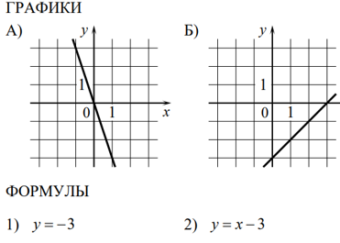
Анализ выполняемости заданий
11 задание
Проверяемые элементы содержания / умения
Установите соответствие между графиками функций и формулами, которые их задают
Уметь строить и читать графики функций
Уровень сложности
Средний процент выполнения: 65,73%
Базовый
22
22
22

Slide 23
Анализ выполняемости заданий
12 задание
В фирме «Родник» стоимость (в рублях) колодца из железобетонных колец рассчитывается по формуле
C = 6000 + 4100n, где
n – число колец, установленных в колодце. Пользуясь этой формулой, рассчитайте стоимость колодца из 5 колец. Ответ дайте в рублях.
Проверяемые элементы содержания / умения
Осуществлять практические расчёты по формулам, составлять несложные формулы, выражающие зависимости между величичнами
Уровень сложности
Средний процент выполнения: 77,36%
Базовый
23
23
23

Slide 24
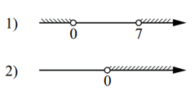
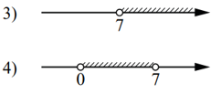
Анализ выполняемости заданий
13 задание
Проверяемые элементы содержания / умения
Укажите решение неравенства
7x - $x^{2}$ < 0
Уметь решать уравнения, неравенства и их системы
Уровень сложности
Средний процент выполнения: 54,03%
Базовый
24
24
24

Slide 25
Анализ выполняемости заданий
14 задание
Проверяемые элементы содержания / умения
В амфитеатре 16 рядов. В первом ряду 22 места, а в каждом последующем на 2 места больше, чем в предыдущем. Сколько мест в двенадцатом ряду амфитеатра?
Уметь строить и читать графики функций, уметь использовать приобретённые знания и умения в практической деятельности и повседневной жизни, уметь строить и исследовать простейшие математические модели
Уровень сложности
Средний процент выполнения: 78,6%
Базовый
25
25
25

Slide 26
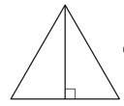
Анализ выполняемости заданий
15 задание
Проверяемые элементы содержания / умения
Сторона равностороннего треугольника равна
14$\sqrt{3}$. Найдите высоту этого треугольника.
Уметь выполнять действия с геометрическими фигурами, координатами и векторами
Уровень сложности
Средний процент выполнения: 59,67%
Базовый
26
26
26

Slide 27
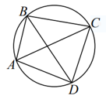
Анализ выполняемости заданий
16 задание
Проверяемые элементы содержания / умения
Четырёхугольник ABCD вписан в окружность. Угол ABD равен 39°, угол CAD равен 55°.
Найдите угол ABC. Ответ дайте в градусах.
Уметь выполнять действия с геометрическими фигурами, координатами и векторами
Уровень сложности
Средний процент выполнения: 47,48%
Базовый
27
27
27

Slide 28
Анализ выполняемости заданий
17 задание
Проверяемые элементы содержания / умения
Диагональ прямоугольника образует угол 86° с одной из его сторон. Найдите острый угол между диагоналями этого прямоугольника. Ответ дайте в градусах.
Уметь выполнять действия с геометрическими фигурами, координатами и векторами
Уровень сложности
Средний процент выполнения: 56,11%
Базовый
28
28
28

Slide 29
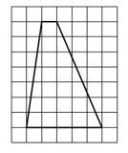
Анализ выполняемости заданий
18 задание
Проверяемые элементы содержания / умения
На клетчатой бумаге с размером клетки 1х1 изображена трапеция. Найдите длину её средней линии.
Уметь выполнять действия с геометрическими фигурами, координатами и векторами
Уровень сложности
Средний процент выполнения: 81,18%
Базовый
29
29
29

Slide 30
Анализ выполняемости заданий
19 задание
Какие из следующих утверждений верны?
1) Длина гипотенузы
прямоугольного треугольника меньше суммы длин его катетов.
2) Любой прямоугольник можно вписать в окружность.
3) Через данную точку плоскости можно провести только одну прямую
Проверяемые элементы содержания / умения
Проводить доказательные рассуждения при решении задач, оценивать логическую правильность рассуждений, распознавать ошибочные заключения.
Уровень сложности
Средний процент выполнения: 62,36%
Базовый
30
30
30

Slide 31
Анализ выполняемости заданий
21. Два автомобиля одновременно отправляются в 240-километровый пробег. Первый едет со скоростью на 20 км/ч большей, чем второй, и прибывает к финишу на 1ч раньше второго. Найдите скорость первого автомобиля.
20, 21, 22 задание
Уровень сложности
Повышенный
Средний процент выполнения:
20 задание 7,35%
21 задание 10,01%
22 задание 2,64%
22. Постройте график функции. Определите, при каких значениях параметра m прямая y = m не имеет с графиком общих точек.
20. Решите неравенство
31
31
31

Slide 32
Анализ выполняемости заданий
24. В остроугольном треугольнике АВС проведены высоты АА₁
и ВВ_{1 .}
Докажите, что углы АА₁В₁ и АВВ₁ равны.
23, 24, 25 задание
Уровень сложности
Повышенный
25. Четырёхугольник АВСД со сторонами АВ=25 и СД=16 вписан в окружность. Диагонали АС и ВД пересекаются в точке К, причем угол АКВ равен 60 градусов. Найдите радиус окружности описанной около этого четырёхугольника.
Средний процент выполнения:
23 задание 9,57%
24 задание 1,71%
25 задание 0,23%
23. Биссектриса угла А параллелограмма ABCD пересекает сторону ВС в точке К. Найдите периметр параллелограмма, если ВК = 5, СК = 14.
32
32
32

Slide 33
СПАСИБО ЗА ВНИМАНИЕ
33
33
33

